Slide 1
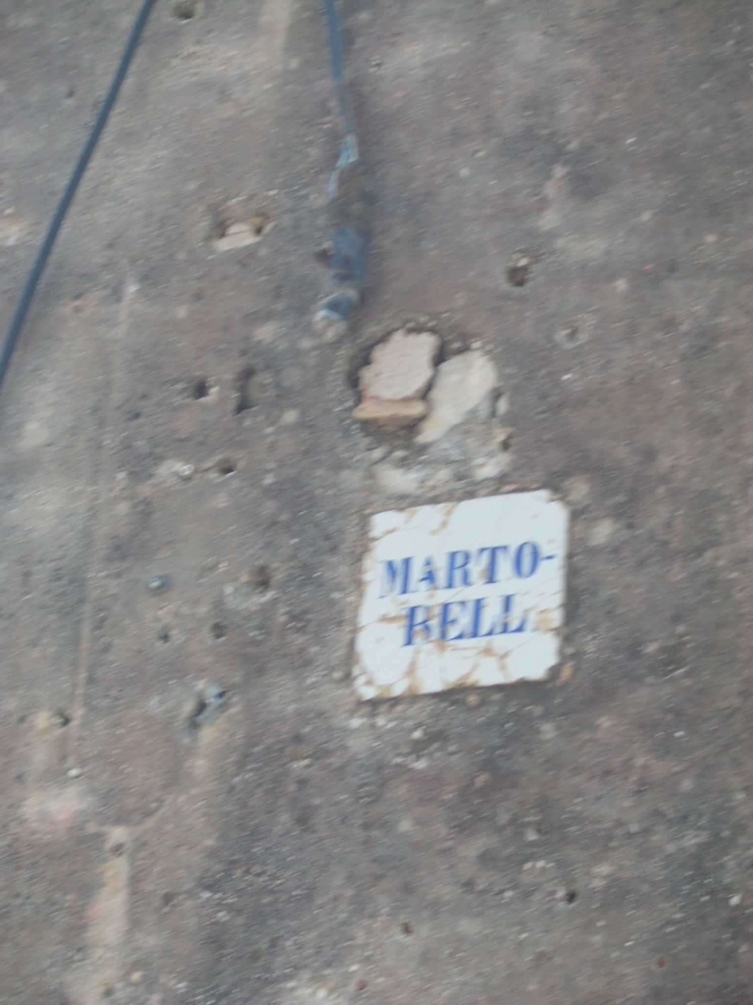


ERMITA ALQUERÍA DE MARTORELL GANDIA
Peiró García Luis

Slide 2
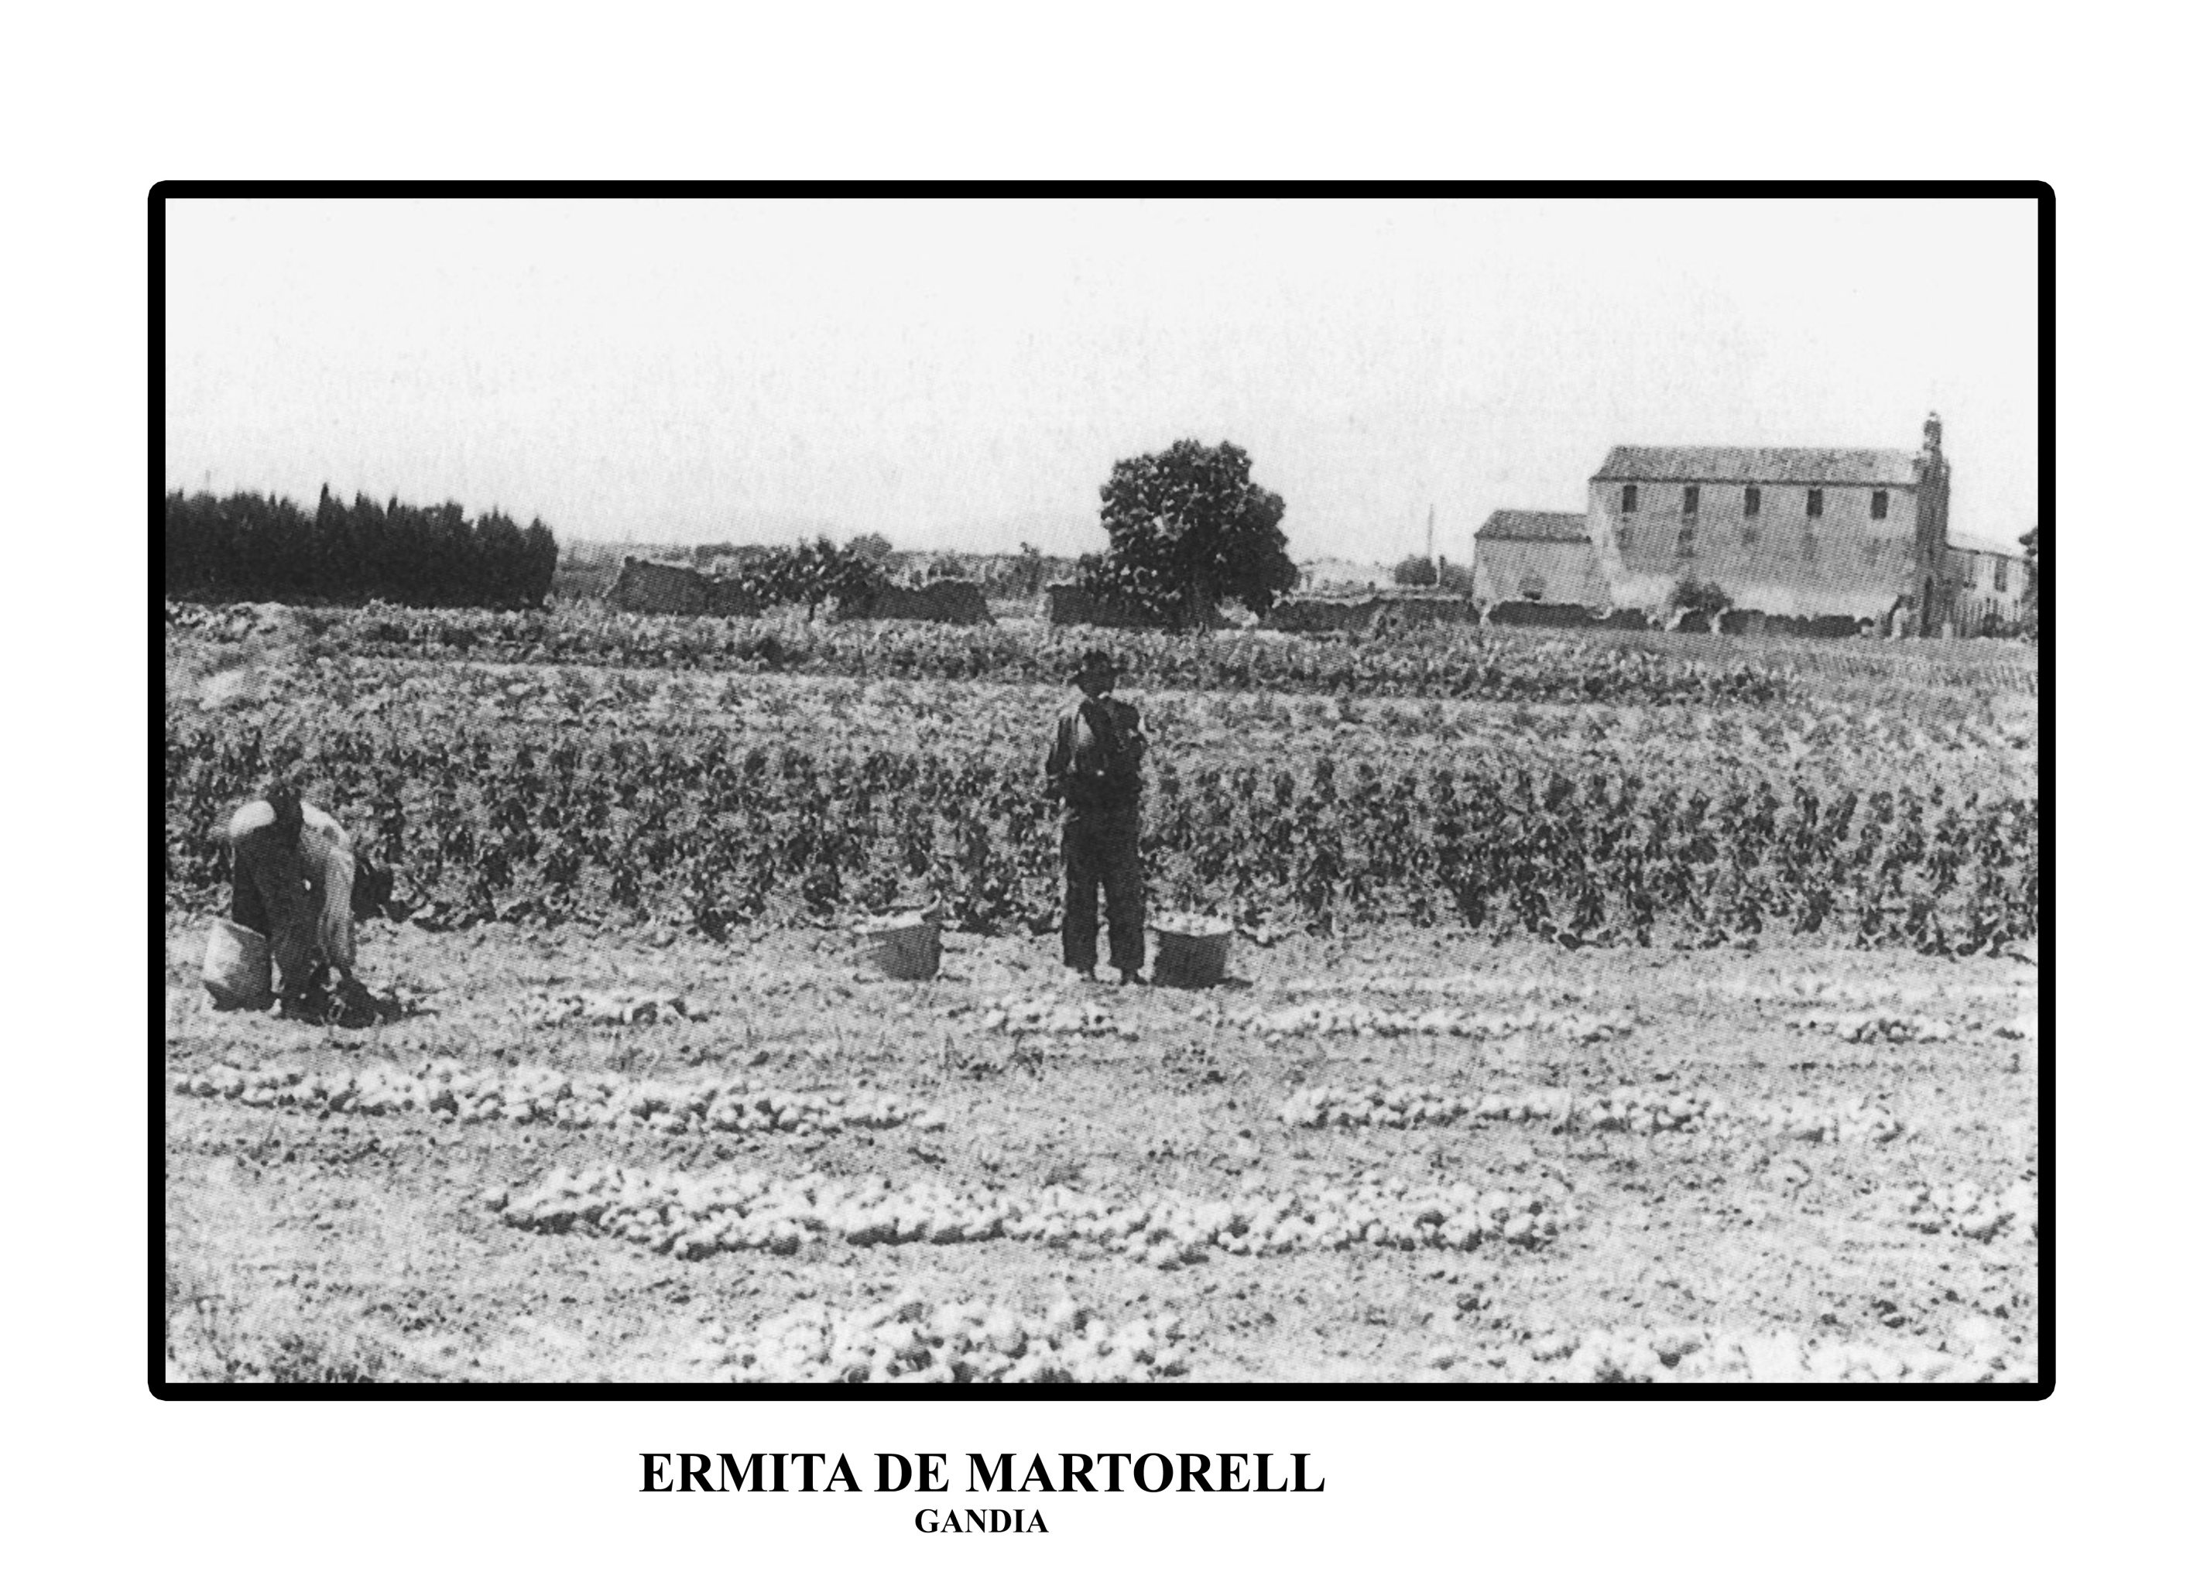
INDICE
1.Situación
2.Protección
3.Contexto histórico
4.Análisis formal
5.Análisis constructivo
6.Caracterización de materiales
7.Análisis patológico
8.Propuesta de intervención
Ermita de la Alquería de Martorell

Slide 3
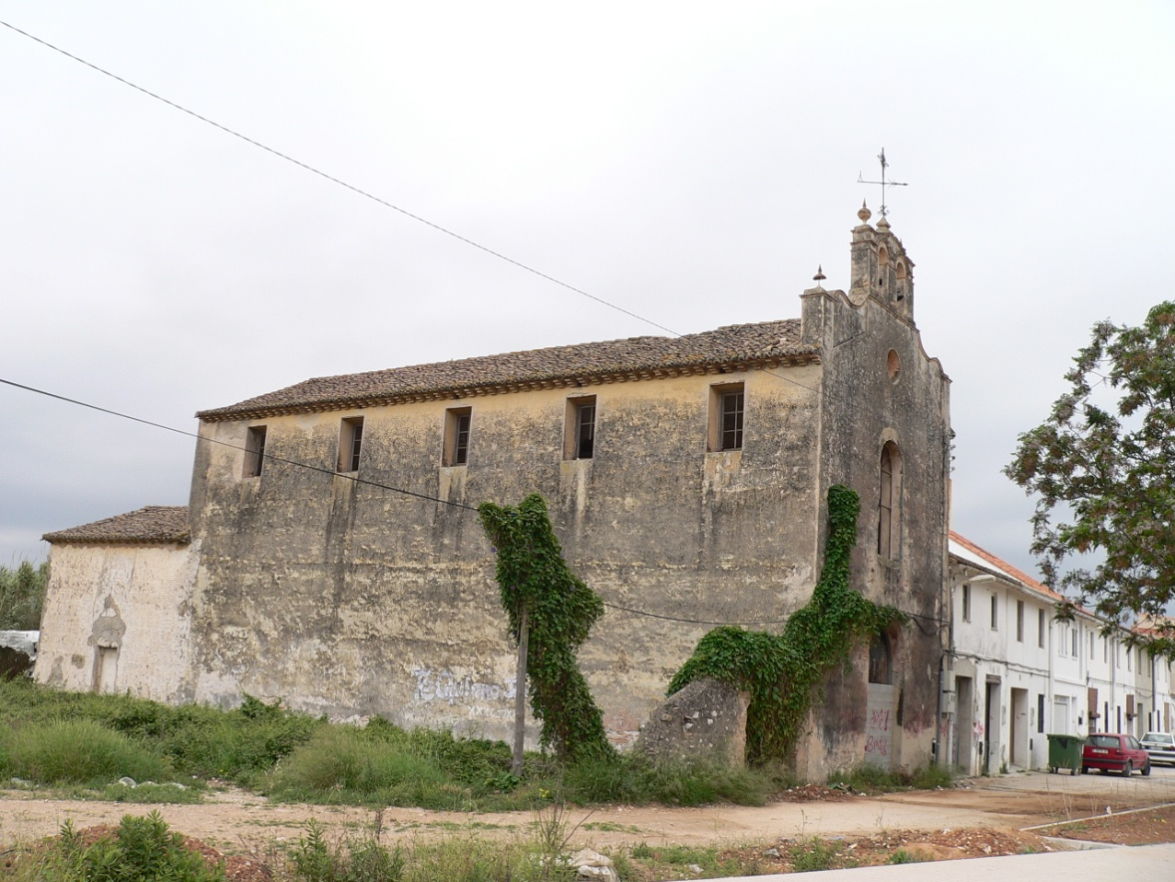
OBJETIVOS
Definir el emplazamiento
Conocer los parámetros urbanísticos
Conocer el nivel de protección
Estudiar fotográficamente
Toma de contacto gráfica
Realizar el estudio histórico
Comparativa con otras capillas/Ermitas/Iglesias
Analizar el entorno
Llevar a cabo el análisis arquitectónico
Desarrollar el análisis constructivo
Analizar muestras
Realizar el levantamiento gráfico
Desarrollar el análisis patológico
Plantear una propuesta de intervención
Definir las conclusiones extraídas
Ermita de la Alquería de Martorell

Slide 4
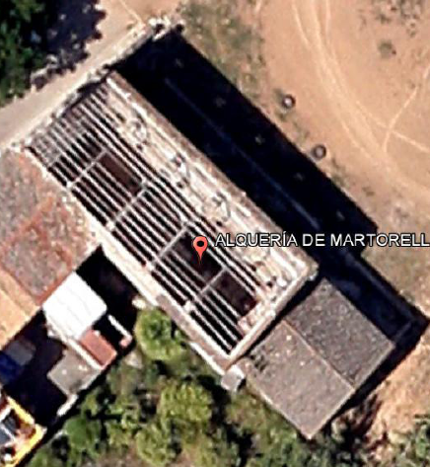
SITUACIÓN
Gandía. Alquería de Martorell
PROTECCIÓN
1.Bien de relevancia local
2.Edificación rural protegida
Ermita de la Alquería de Martorell

Slide 5
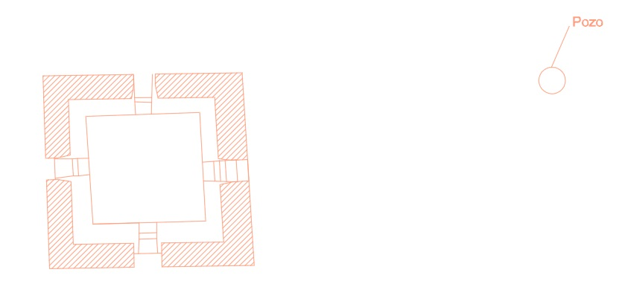
CONTEXTO HISTÓRICO
1. Inicios medievales
Sacristía
Pozo
Ermita de la Alquería de Martorell

Slide 6
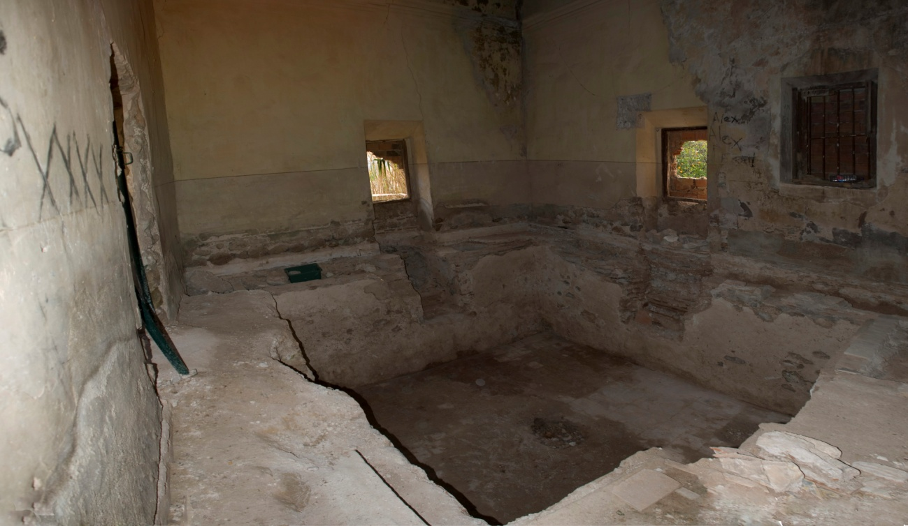
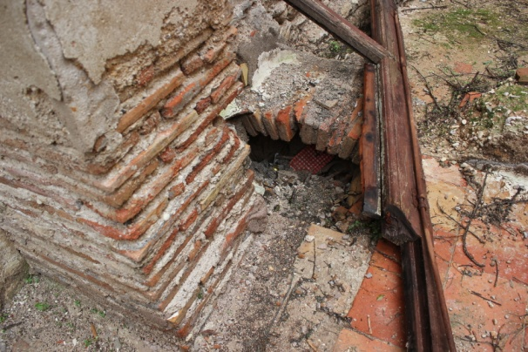
CONTEXTO HISTÓRICO
1. Inicios medievales
Ermita de la Alquería de Martorell

Slide 7
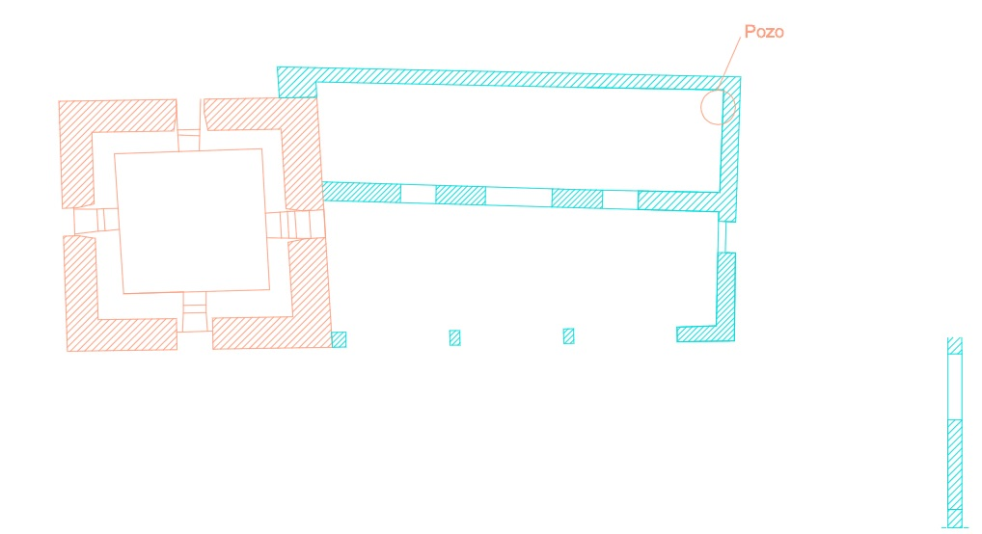
CONTEXTO HISTÓRICO
2. Siglo XVI: trapiche o ingenio de azúcar
3 Muros longitudinales
1 Muro transversal (fachada)
Arco típico de los trapiches
Ermita de la Alquería de Martorell

Slide 8
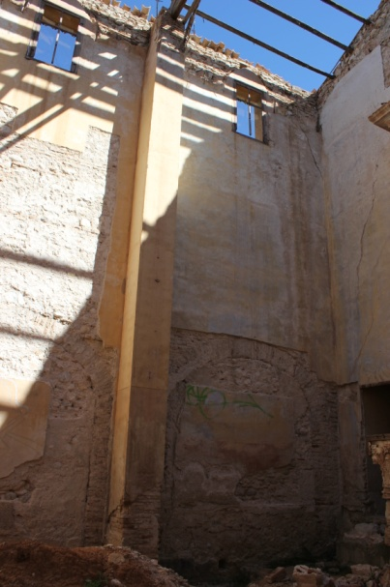
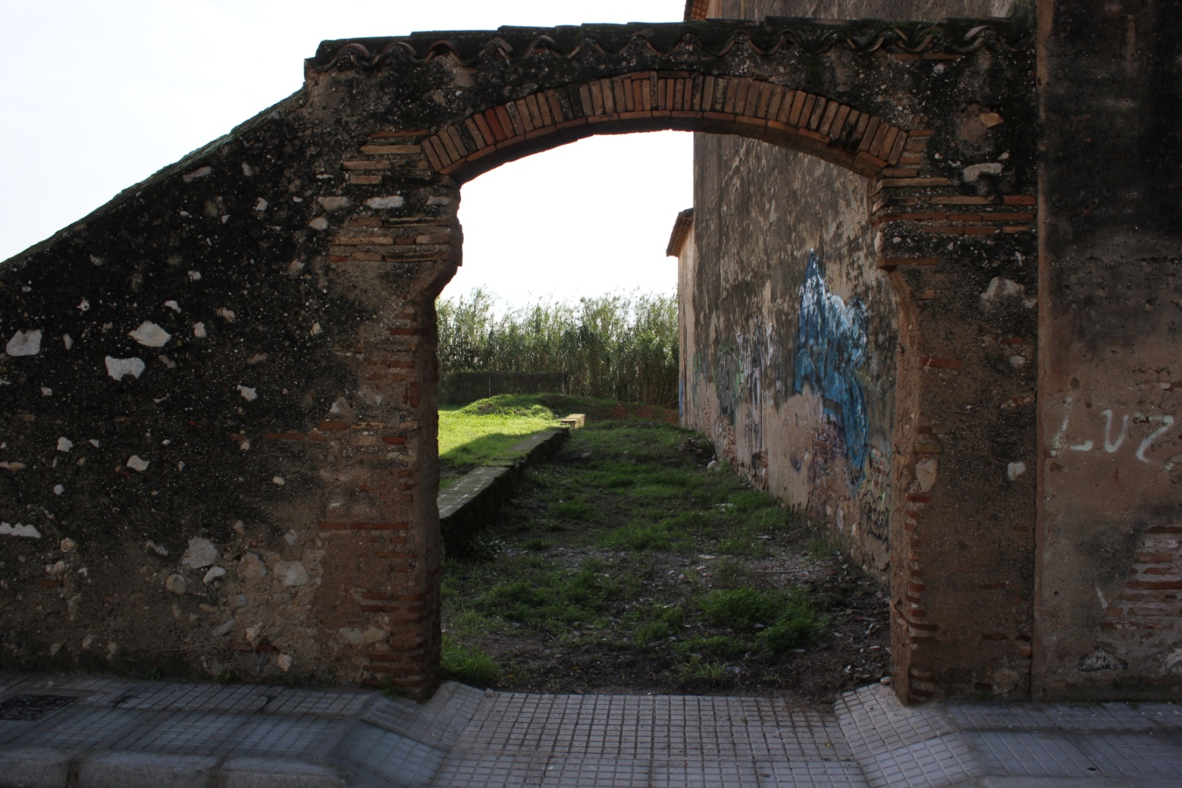
CONTEXTO HISTÓRICO
2. Siglo XVI: trapiche o ingenio de azúcar
Ermita de la Alquería de Martorell

Slide 9
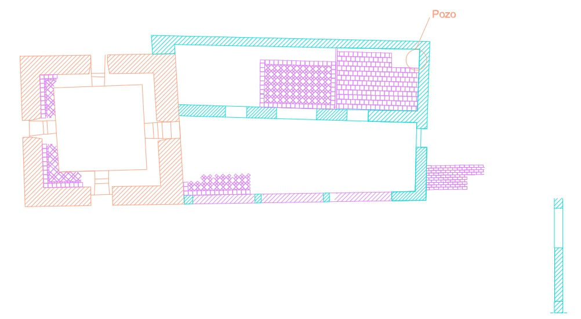
CONTEXTO HISTÓRICO
3. Último cuarto del siglo XVI-principios del siglo XVIII: uso residencial
Cegado de los arcos
Pavimentación: Baldosas de barro cocido
Baldosas elaboradas
Ermita de la Alquería de Martorell

Slide 10
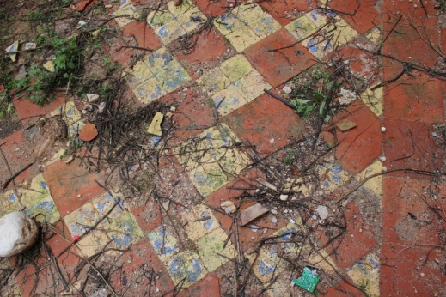
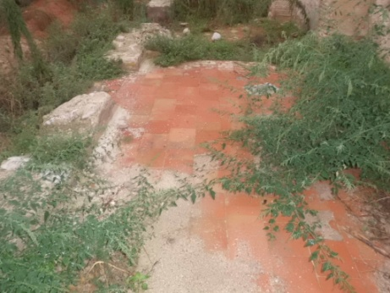
CONTEXTO HISTÓRICO
3. Último cuarto del siglo XVI-principios del siglo XVIII: uso residencial
Ermita de la Alquería de Martorell

Slide 11
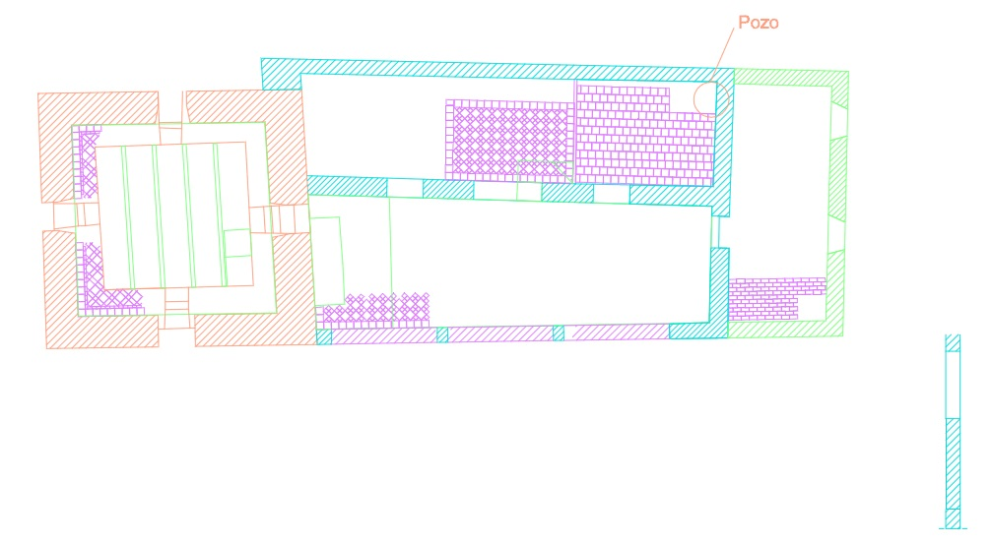
CONTEXTO HISTÓRICO
4. Siglo XVIII: primera etapa Ermita de Martorell
Ampliación de la nave principal
Nueva fachada
Cierre del foso de la sacristía
Ermita de la Alquería de Martorell

Slide 12
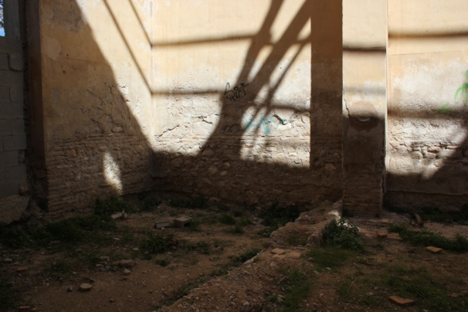
CONTEXTO HISTÓRICO
4. Siglo XVIII: primera etapa Ermita de Martorell
Ermita de la Alquería de Martorell

Slide 13
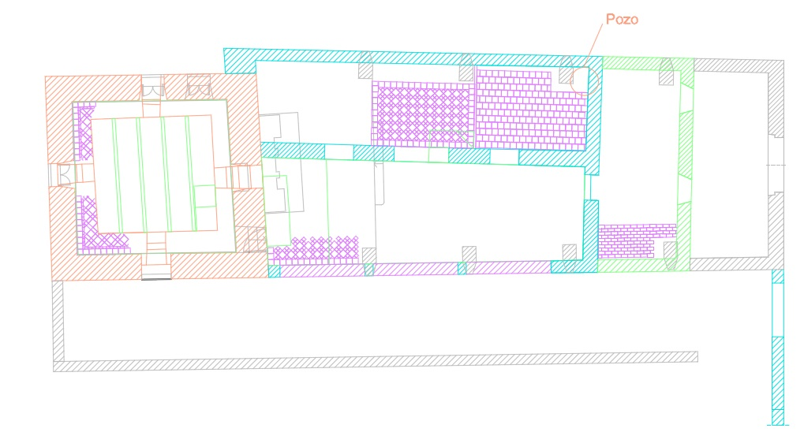
CONTEXTO HISTÓRICO
5. Años 1905-1909: Ermita de Martorell
Nueva fachada
Nuevas cubiertas
Pilastras de ladrillo
Ermita de la Alquería de Martorell

Slide 14
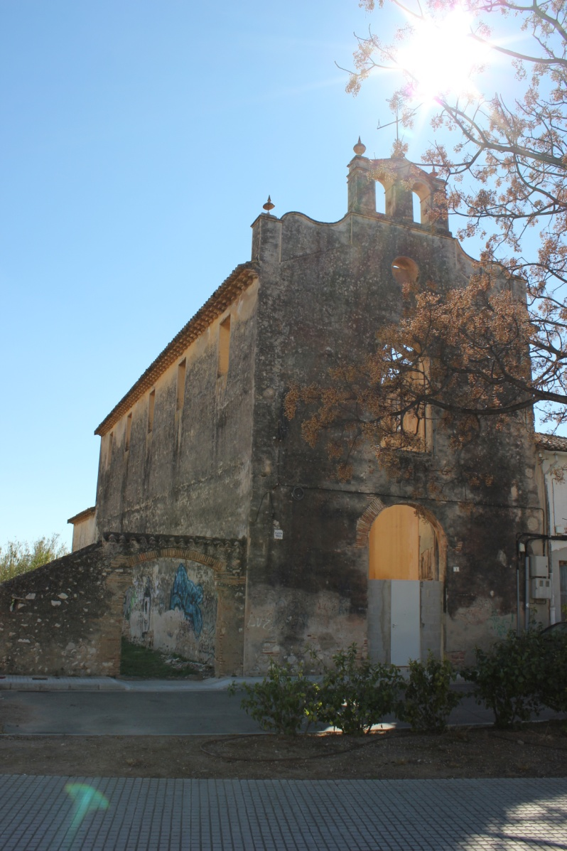
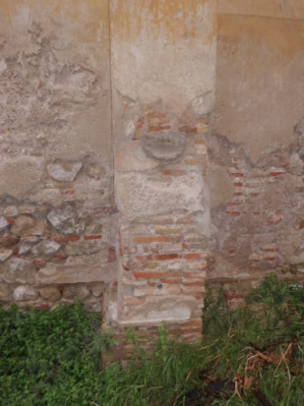
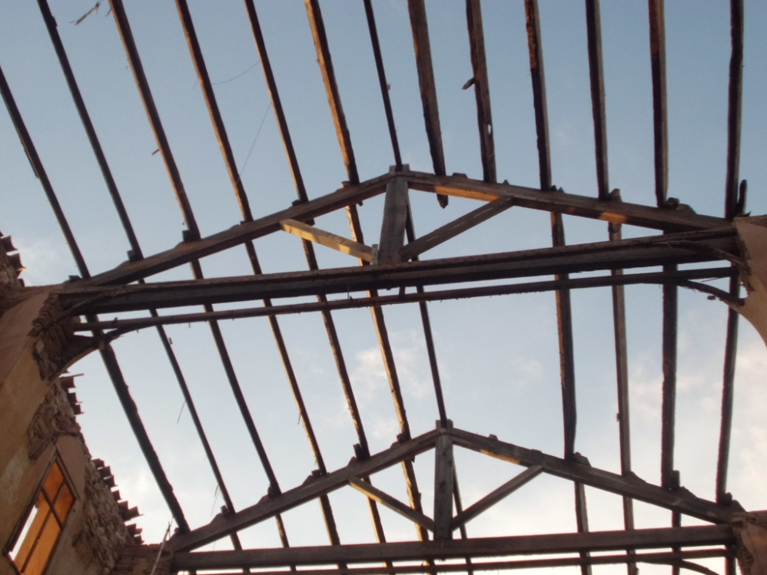
CONTEXTO HISTÓRICO
5. Años 1905-1909: Ermita de Martorell
Ermita de la Alquería de Martorell

Slide 15
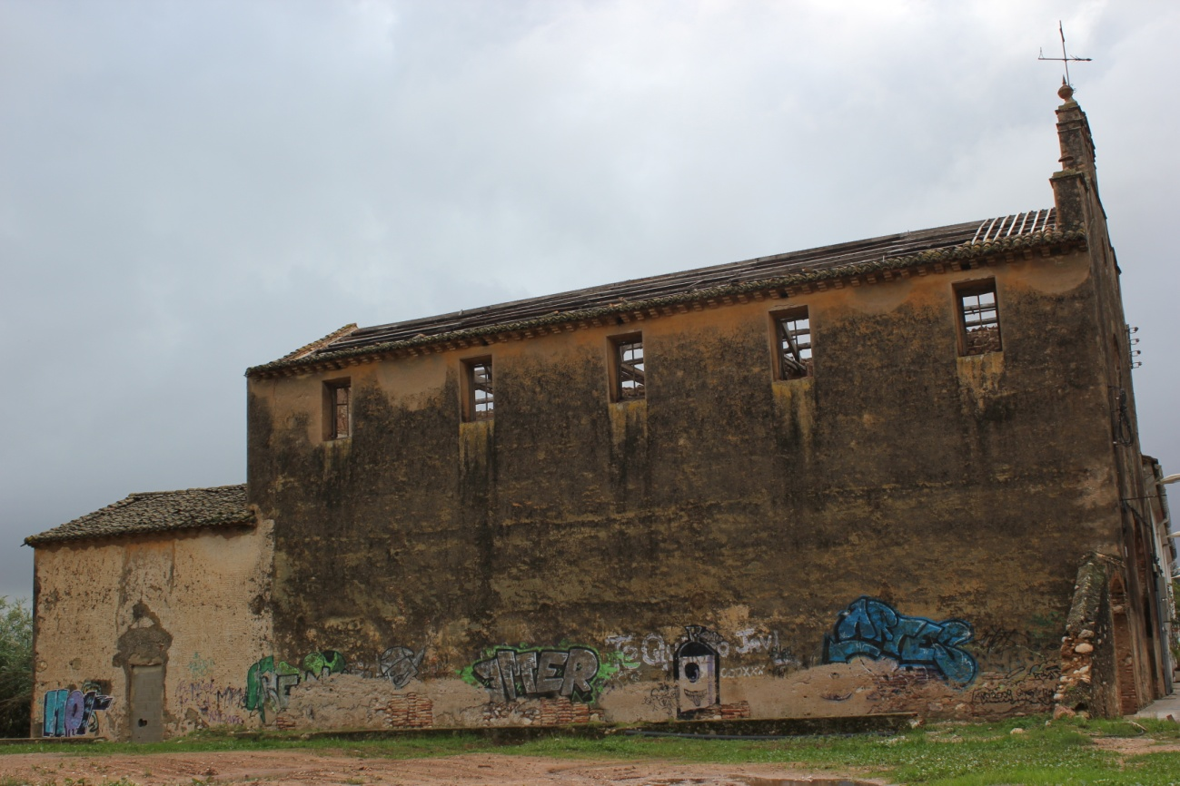
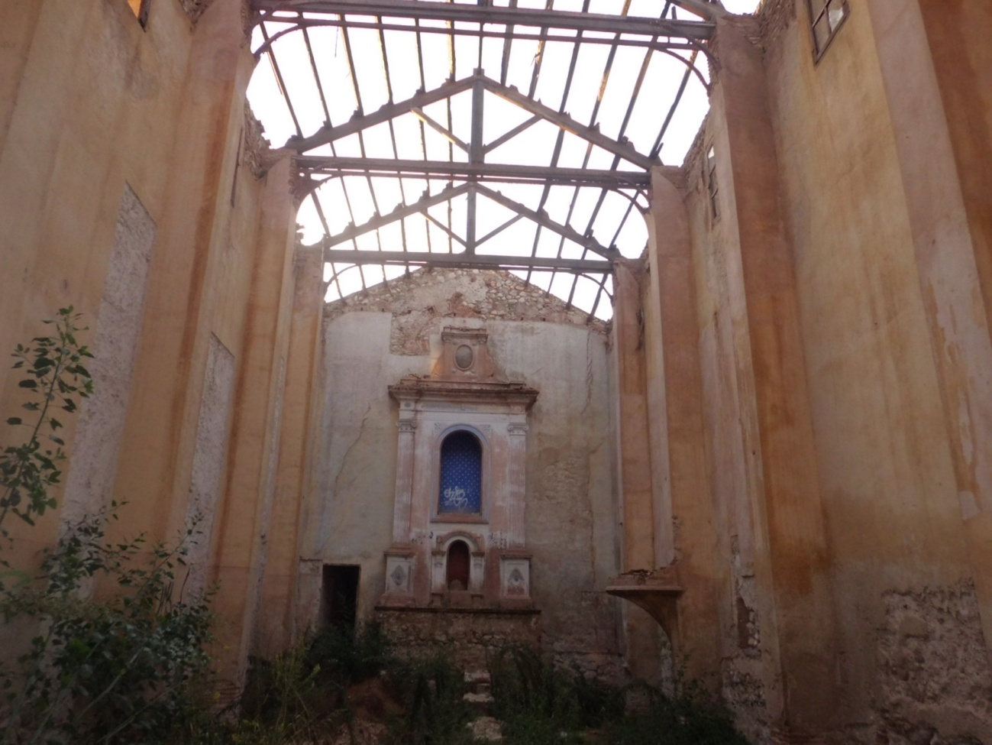
ANÁLISIS FORMAL
4 Puertas
Sacristía
1 Ventana
2 Cuerpos
5 Ventanas en cada fachada
Ventana y óculo (fachada principal)
Nave principal
1 Puerta (fachada principal)
Ermita de la Alquería de Martorell

Slide 16
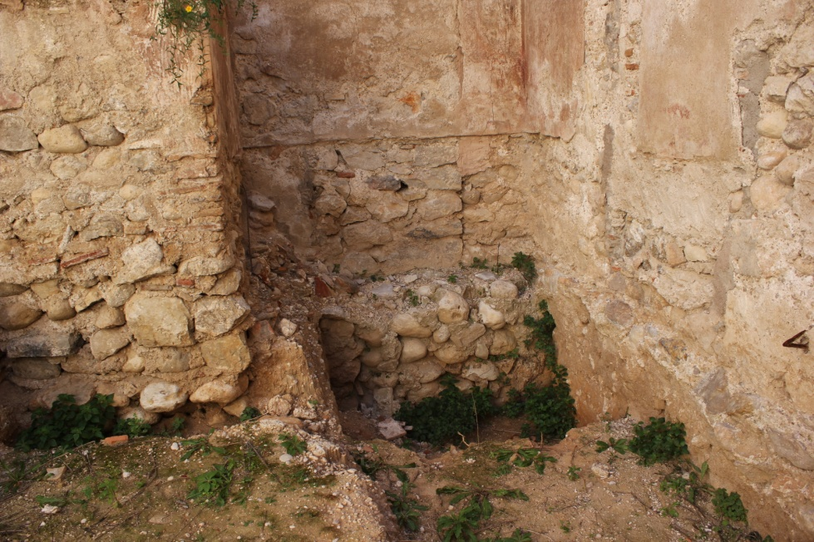
ANÁLISIS CONSTRUCTIVO
Cimentación
Zapata corrida bajo muro
Canto rodado de río
Mortero de cal
Ermita de la Alquería de Martorell

Slide 17

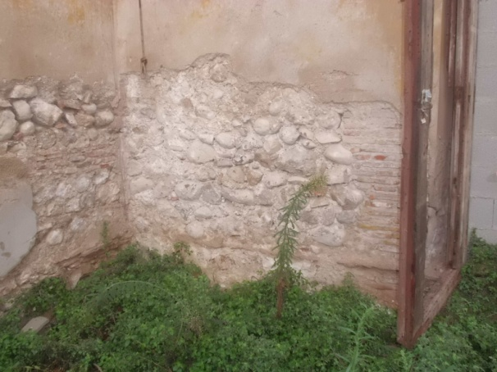
ANÁLISIS CONSTRUCTIVO
Estructura
Muro mampostería
Canto rodado río
Mortero de cal
Ladrillo cerámico
Muros de carga
Muro mampostería con verdugadas de ladrillo
Pilastras
1.Sostiene la cubierta
2.Da ritmo formal a la nave (5 crujías)
Ladrillo macizo
Mortero de cal
Ermita de la Alquería de Martorell

Slide 18

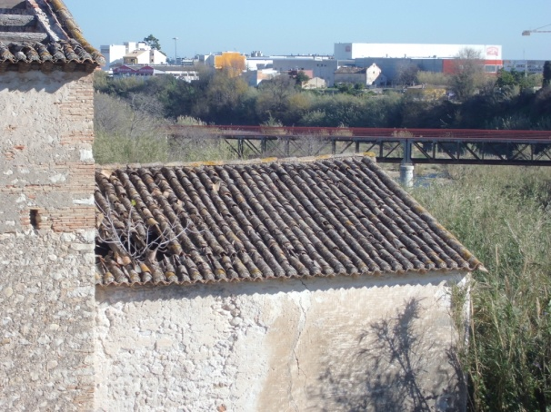
ANÁLISIS CONSTRUCTIVO
Cubiertas
Nave principal
1.Cerchas madera
2.Correas madera
3.Tablero ladrillo macizo y cañizo
4.Teja cerámica curva
*Madera: Pino nacional
1.Viga madera
2.Viguetas madera
Sacristía
Ermita de la Alquería de Martorell

Slide 19
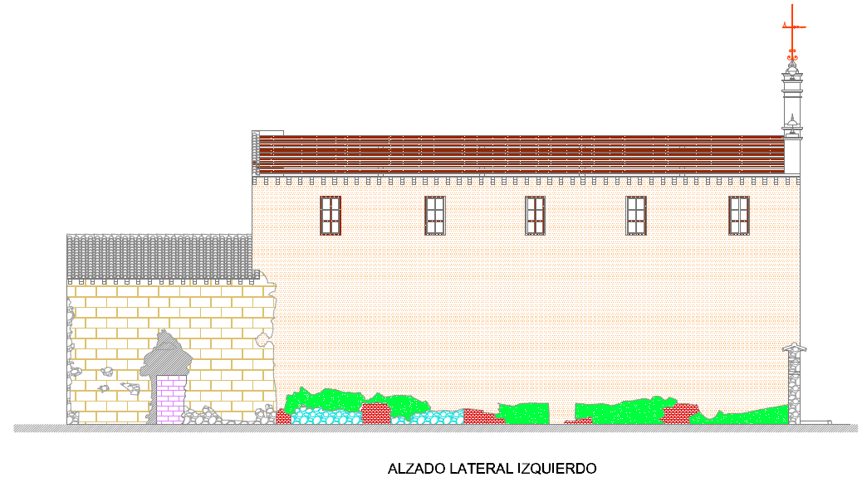
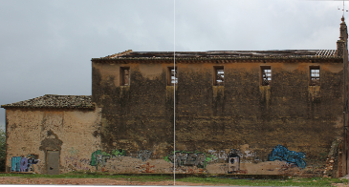
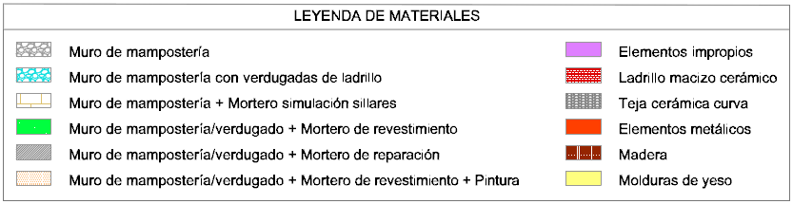
CARACTERIZACIÓN DE MATERIALES
Ermita de la Alquería de Martorell

Slide 20
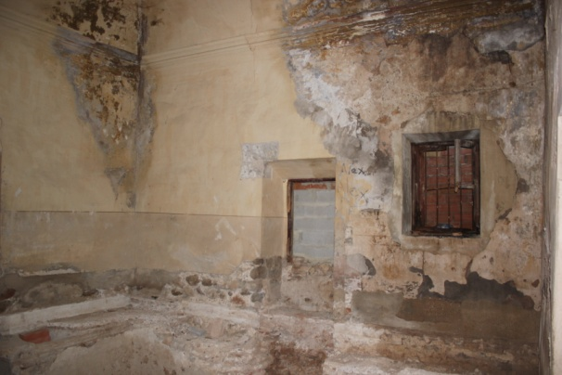
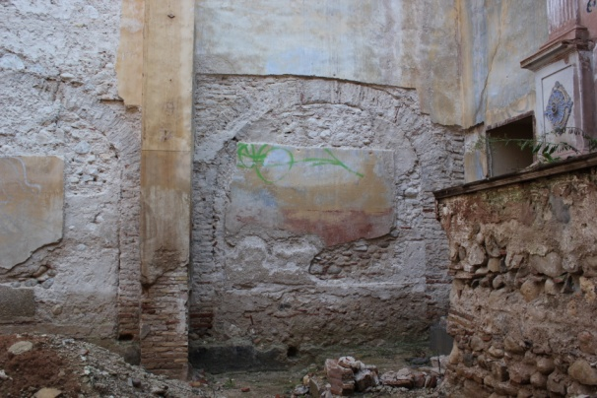
ANÁLISIS PATOLÓGICO
Grafitis
Desconchados
Arenización
Grietas
Fisuras
Suciedad
Roturas
Elementos impropios
Catas arqueológicas
Decoloración
Lavados
Humedades
Enmugrecimiento
Oxidación
Faltante de cubierta
Ermita de la Alquería de Martorell

Slide 21
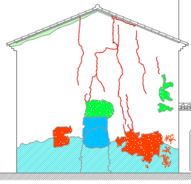
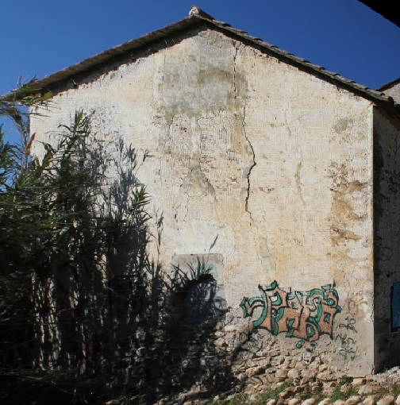
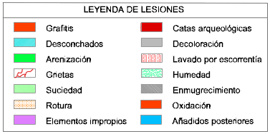
ANÁLISIS PATOLÓGICO
GRIETAS
Ermita de la Alquería de Martorell

Slide 22
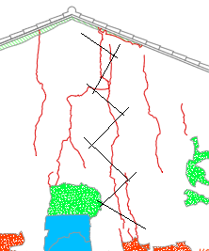
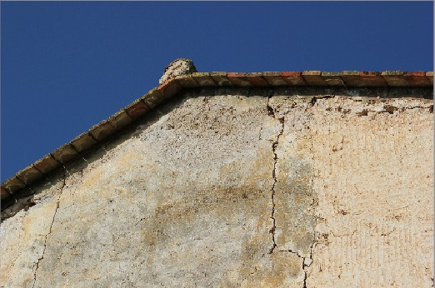
ANÁLISIS PATOLÓGICO
GRIETAS
GRIETAS
Causa
Asiento del muro por descalce de cimentación
Solución
1.Limpieza de la grieta
2.Cosido (fibra vidrio y epoxi)
3.Relleno (mortero expansivo)
4.Revestimiento
Ermita de la Alquería de Martorell

Slide 23
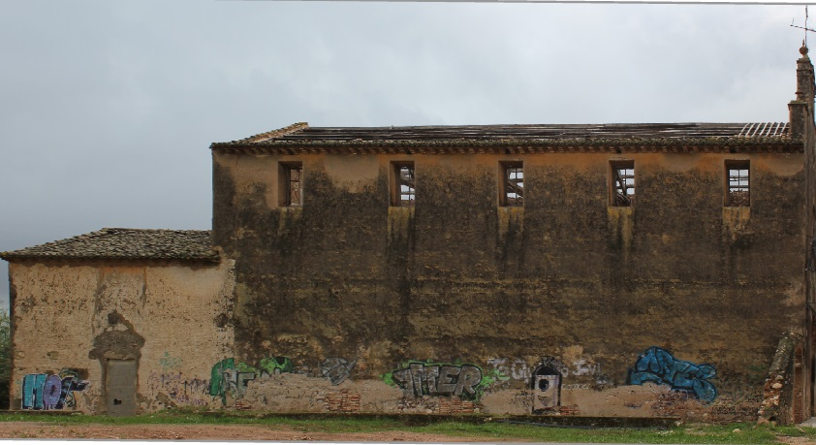
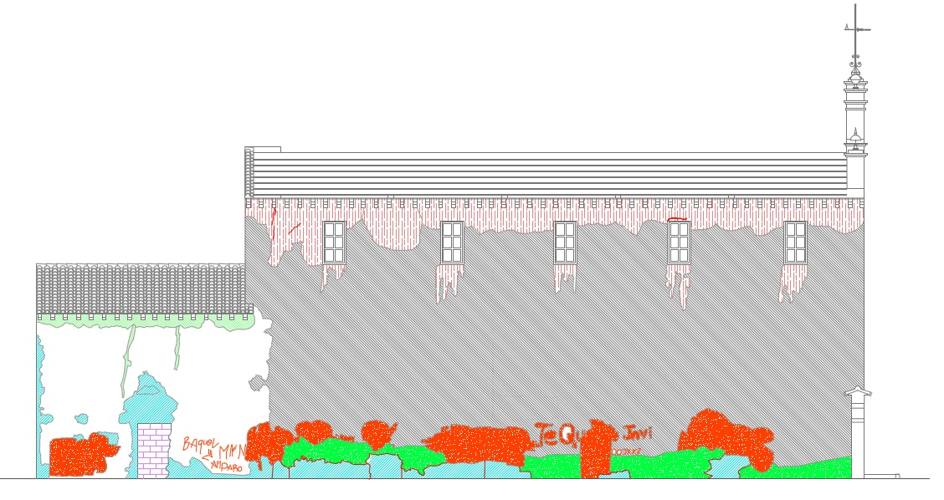
ANÁLISIS PATOLÓGICO
ARENIZACIÓN
DESCONCHADOS
Ermita de la Alquería de Martorell

Slide 24
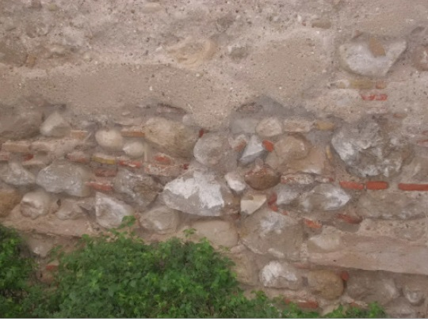
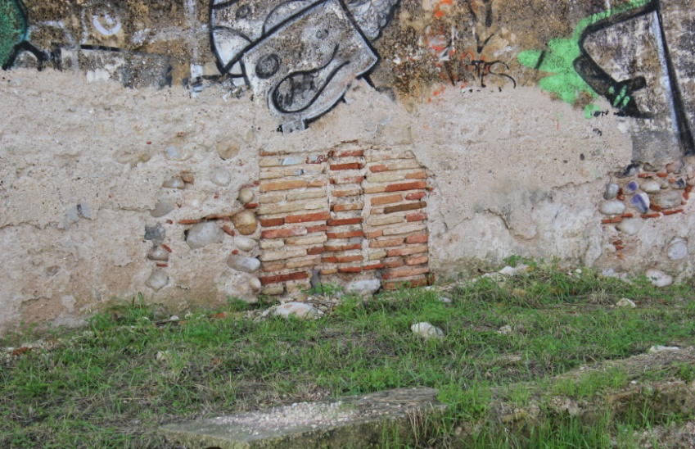
ANÁLISIS PATOLÓGICO
ARENIZACIÓN
Causa
1.Dilataciones
2.Falta adherencia
3.Humedad
4.Material inadecuado
Causa
DESCONCHADOS
Solución
Solución
1.Picado
2.Limpieza
3.Analisis composición
4.Revestimiento
5.Pintura
Conservar mortero
NO
SI
1.Limpieza
2.Aplicación resina
Ermita de la Alquería de Martorell

Slide 25
ANÁLISIS PATOLÓGICO
ENMUGRECIMIENTO
Ermita de la Alquería de Martorell

Slide 26
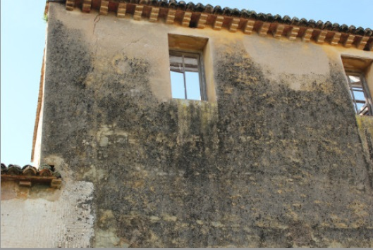
ANÁLISIS PATOLÓGICO
ENMUGRECIMIENTO
Causa
1.Partículas contaminantes
2.Exposición al viento
3.Agua
4.Porosidad materiales
5.Entrantes y salientes
Solución
1.Exfoliación de la capa
2.Papeta química adherida
3.Limpieza final con chorro de aire/chorro agua
Ermita de la Alquería de Martorell

Slide 27
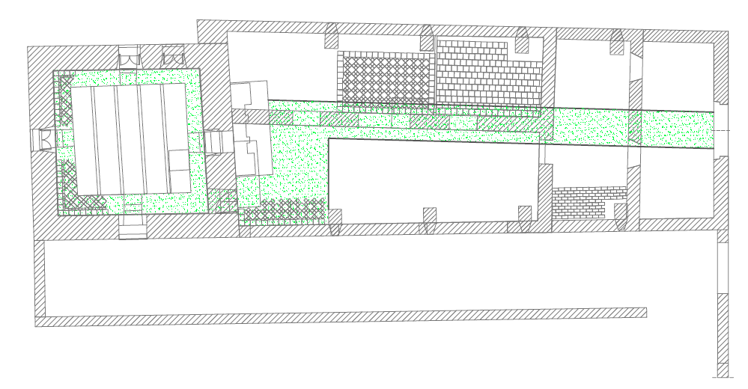

INTERVENCIÓN
Edificio visitable
Seguridad
Mantenimiento
Acción mínima
Accesible
Visión de elementos
Solución lesiones
Iluminación
Permitir exposición
Añadidos: secundario
Ermita de la Alquería de Martorell

Slide 28
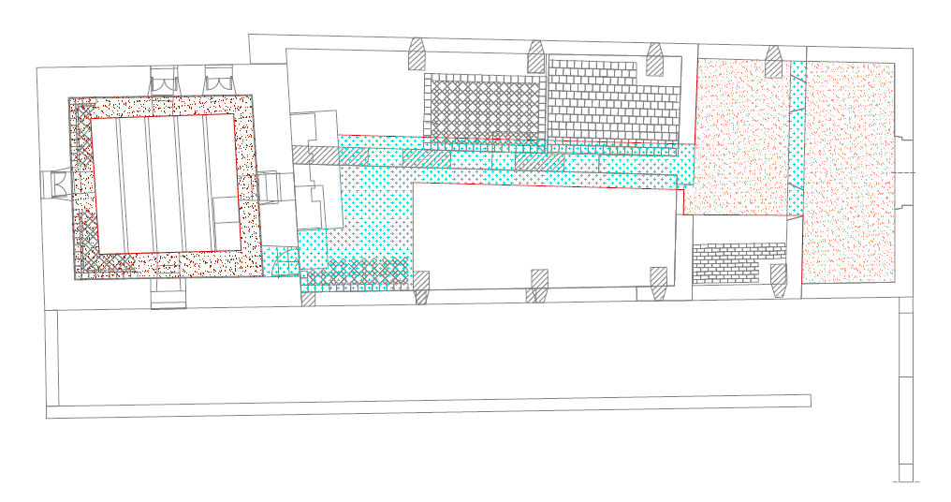
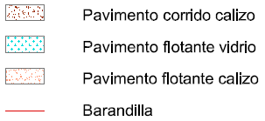
INTERVENCIÓN
Pavimentos
Ermita de la Alquería de Martorell

Slide 29
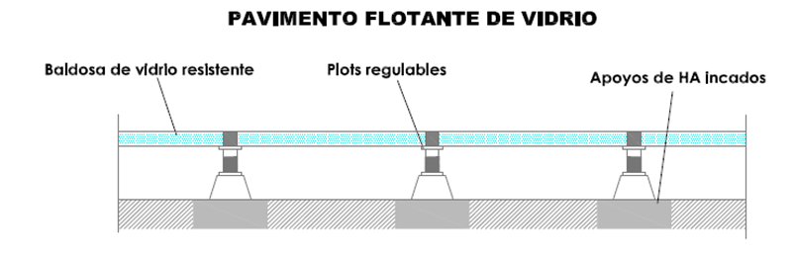
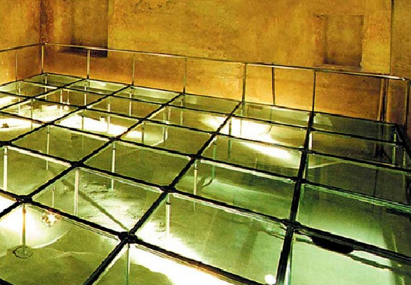
INTERVENCIÓN
Pavimentos
Apoyos de HA hincados
Ermita de la Alquería de Martorell

Slide 30
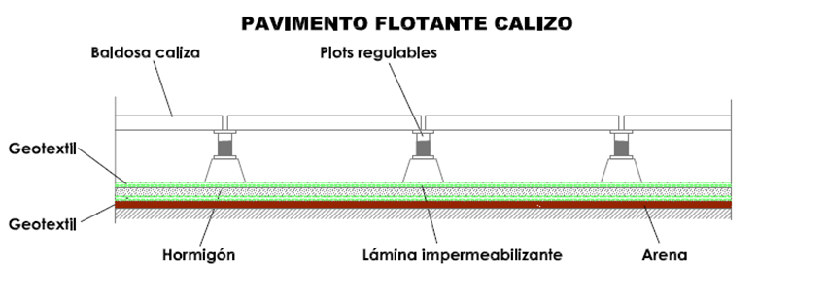
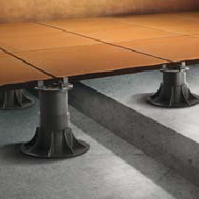
INTERVENCIÓN
Pavimentos
Ermita de la Alquería de Martorell

Slide 31
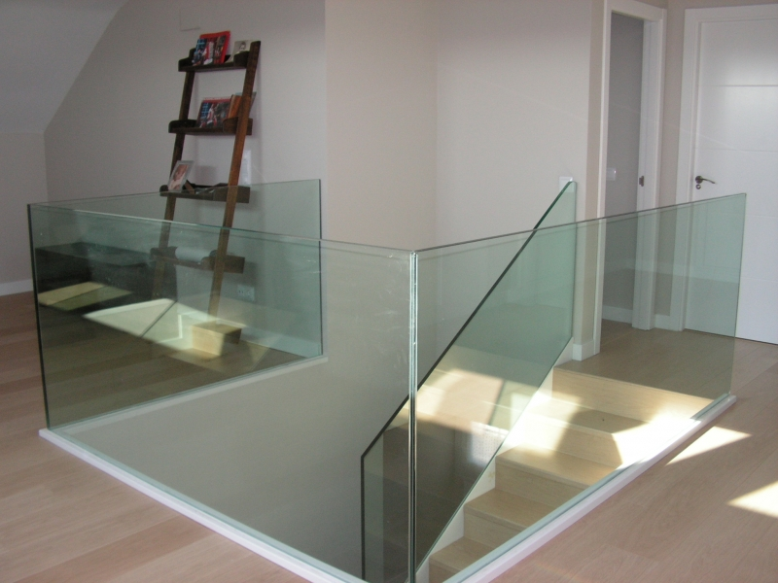
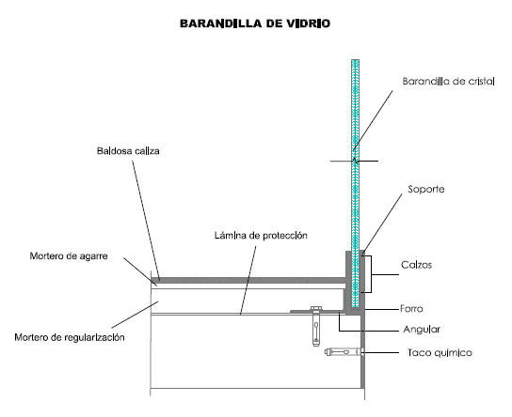
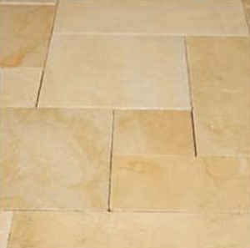
INTERVENCIÓN
Barandillas
Ermita de la Alquería de Martorell

Slide 32
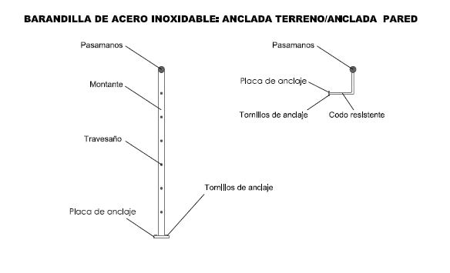


INTERVENCIÓN
Barandillas
Ermita de la Alquería de Martorell

Slide 33


INTERVENCIÓN
Nave principal
Ermita de la Alquería de Martorell

Slide 34

INTERVENCIÓN
Nave principal
Ermita de la Alquería de Martorell

Slide 35

INTERVENCIÓN
Nave principal
Ermita de la Alquería de Martorell

Slide 36



INTERVENCIÓN
Sacristía
Ermita de la Alquería de Martorell

Slide 37
CONCLUSIONES
ESTADO: RUINA (DETERIORO CONTINUO)
Causa
ABANDONO TOTAL (FALTA DE MANTENIMIENTO)
Solución mínima propuesta
1.REPARACIÓN CUBIERTA SACRISTÍA
2.EJECUCIÓN DE CUBIERTA NAVE PRINCIPAL
3.REPARACIÓN DE GRIETAS DE GRAN TAMAÑO
4.RESOLUCIÓN DE LA HUMEDAD CAPILAR
5.LIMPIEZA Y CONSOLIDACIÓN DE MURO DE FACHADAS
Ermita de la Alquería de Martorell

Slide 38


Ermita de la Alquería de Martorell

